Slide 1

海洋法治课堂汇报
OCEAN
WEEKLY
一周海洋时事
与法治观察
2026年10月6日至12日
十条新闻，五位讲述者
2026年10月6日至12日
01 / 26
Notes:
老师、同学们好。我们用八分钟介绍十月六日至十二日发布的十条海洋新闻，关注生态保护、航运安全和国际治理。报道中涉及的前期工作与累计成果，仍按原有时间口径理解。

Slide 2
本周观察的三个议题
共同
01—03
海洋生态保护
经营边界、海岛监督与生境修复
汇报
04—06
航运安全与服务
散货风险、港口保畅与LNG加注
五位讲述者 · 约8分钟
07—10
国际海洋治理
新技术评估、区域协作与治理机构
按原报道标注的日期选取本周新闻
02 / 26
Notes:
先看生态与港口，再看国际合作。每条新闻只抓一个事实和一个法治问题。

Slide 3
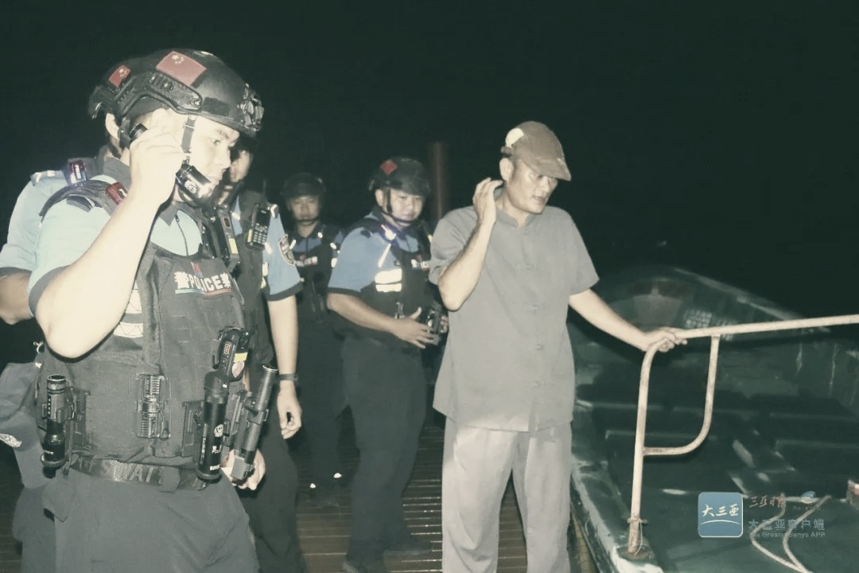
三亚红树林保护区整治
2026-10-08 演讲者 01
保护区里的
赶海经营被查
联合整治启动
5名俱乐部负责人接受调查
违法赶海曝光后，三亚启动联合整治
关停7家经营场所，收缴840条禁用地笼
原报道配图
受损区域同步评估
新闻 01
[01] 澎湃新闻 转引三亚日报 2026-10-08
03 / 26
Notes:
演讲者1｜新闻01｜事实
十月八日，三亚红树林保护区整治进展公布。当地关停七家赶海经营场所，收缴八百四十条禁用地笼，五名负责人接受调查。保护区里的旅游经营，必须服从生态保护要求。
新闻出处：红树林保护区成“赶海乐园”，三亚：传唤5名俱乐部负责人接受调查 - ThePaper.cn
报道日期：2026-10-08
原文：https://m.thepaper.cn/newsDetail_forward_34210667
素材：https://imgpai.thepaper.cn/newpai/image/20261008/07e8a53d-3e21-4161-91fd-c11d1236699c.jpg
本页配图：原报道配图
素材原址：https://imgpai.thepaper.cn/newpai/image/20261008/07e8a53d-3e21-4161-91fd-c11d1236699c.jpg

Slide 4
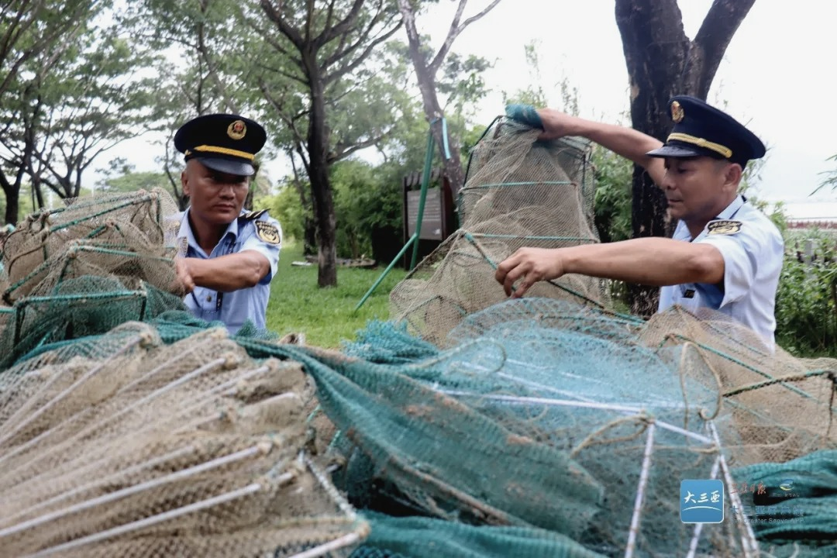
三亚红树林保护区整治
法治观察
生态旅游的边界
由什么决定？
经营活动应符合保护区规则
接受调查不等于责任已认定
原报道 · 收缴禁用地笼
生态恢复需要持续监测
新闻 01 · 法治观察
2026年10月6日至12日
本组法治观察 事实来源见前页
04 / 26
Notes:
演讲者1｜新闻01｜法治观察
接受调查并不代表责任已经认定，仍要依据证据和法律判断。治理也不能止于关停，受损区域是否恢复，需要后续评估和监测。
新闻出处：红树林保护区成“赶海乐园”，三亚：传唤5名俱乐部负责人接受调查 - ThePaper.cn
报道日期：2026-10-08
原文：https://m.thepaper.cn/newsDetail_forward_34210667
素材：https://imgpai.thepaper.cn/newpai/image/20261008/07e8a53d-3e21-4161-91fd-c11d1236699c.jpg
本页配图：原报道 · 收缴禁用地笼
素材原址：https://imgpai.thepaper.cn/newpai/image/20261008/fcd14384-7388-4893-86b5-2c1e049a4ffe.jpg

Slide 5
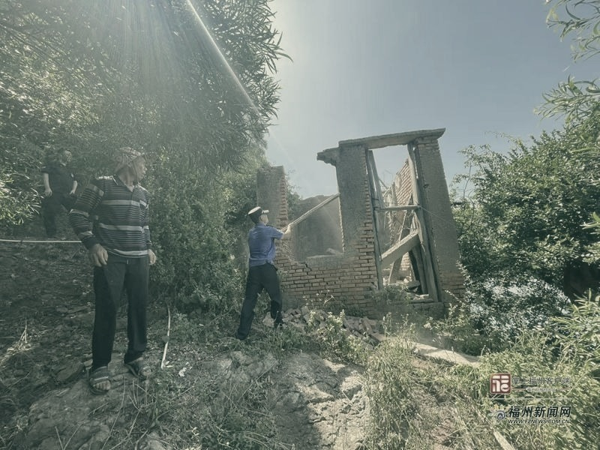
连江无居民海岛保护
2026-10-09 演讲者 01
连江推动
无居民海岛保护
保护协作落地
连江共有211座无居民海岛
检察机关推动海岛保护协作
无人机与实地勘察发现问题
原报道配图
检察建议、联合巡岛、整改回访
新闻 02
[02] 福州新闻网 2026-10-09
05 / 26
Notes:
演讲者1｜新闻02｜事实
十月九日，连江报道无居民海岛保护进展。当地有二百一十一座无居民海岛，检察机关通过无人机巡查和实地勘察发现问题，推动检察建议、联合巡岛与整改回访。
新闻出处：案鉴 |“海上明珠”法治守护再升级 连江构建无居民海岛全链条保护体系 - 福州新闻网
报道日期：2026-10-09
原文：https://m.fznews.com.cn/node/24361/20261009/3eCX07xj0W.shtml
素材：https://image.fznews.com.cn/app/pic/2026-10/09/659226_0650e300-d547-4df7-a93f-73dc42bdd7f9.jpg
本页配图：原报道配图
素材原址：https://image.fznews.com.cn/app/pic/2026-10/09/659226_0650e300-d547-4df7-a93f-73dc42bdd7f9.jpg

Slide 6
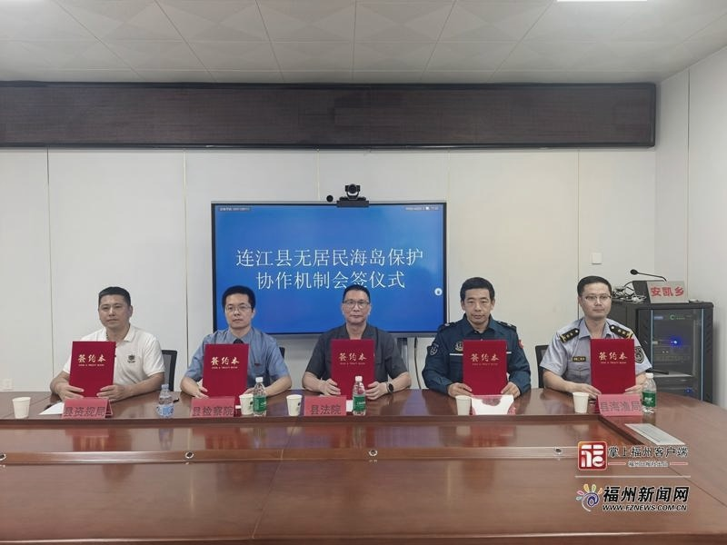
连江无居民海岛保护
法治观察
无人居住的海岛
谁来守护？
无居民海岛利用仍需依法审批
检察监督推动主管部门履职
原报道 · 保护协作签约
前期工作：2026年8月
问题处置后还要核验整改
新闻 02 · 法治观察
2026年10月6日至12日
本组法治观察 事实来源见前页
06 / 26
Notes:
演讲者1｜新闻02｜法治观察
无人居住不意味着可以随意开发。保护的关键是发现问题后有人处置、有人复查。报道包含七八月的前期工作，并非全部发生在本周。
下面请第二位同学介绍生态修复和散货安全。
新闻出处：案鉴 |“海上明珠”法治守护再升级 连江构建无居民海岛全链条保护体系 - 福州新闻网
报道日期：2026-10-09
原文：https://m.fznews.com.cn/node/24361/20261009/3eCX07xj0W.shtml
素材：https://image.fznews.com.cn/app/pic/2026-10/09/659226_0650e300-d547-4df7-a93f-73dc42bdd7f9.jpg
本页配图：原报道 · 保护协作签约；前期工作：2026年8月
素材原址：https://image.fznews.com.cn/app/pic/2026-10/09/659226_28d7ab16-4b27-401f-8926-1e58cc7d0d21.jpg

Slide 7
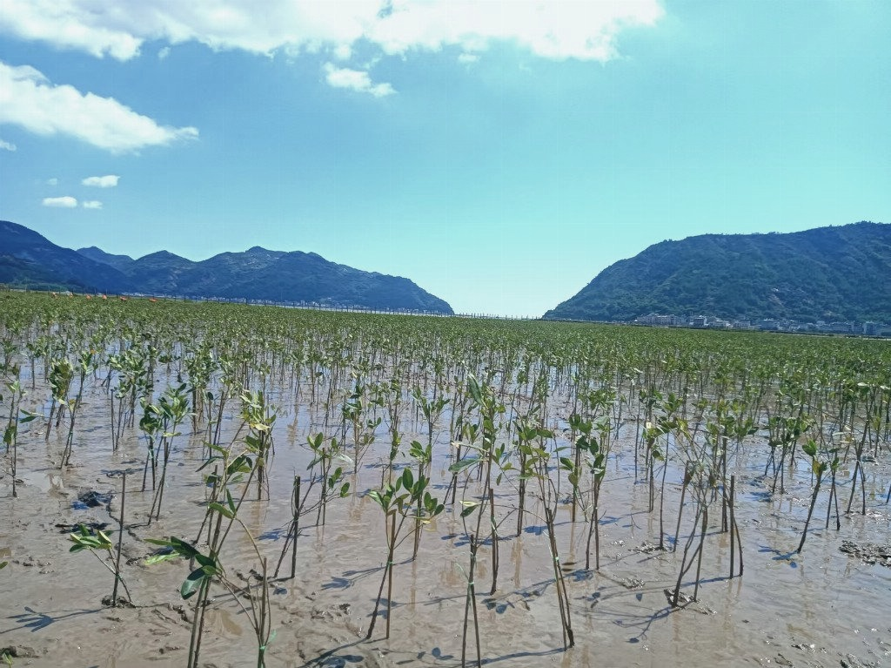
宁德海洋生态修复
2026-10-10 演讲者 02
青岐湾启动
红树林种植
种植施工启动
58.14公顷为设计面积，尚非完成量
微地形改造与潮沟疏浚同步推进
苗木种植依托先期试验段经验
原报道 · 红树林种植现场
施工进度与生态恢复需分别判断
新闻 03
[03] 中国水运网 新浪财经转载 2026-10-10
07 / 26
Notes:
演讲者2｜新闻03｜事实
十月十日，宁德青岐湾启动红树林种植的消息发布。项目设计营造红树林五十八点一四公顷，同时开展微地形改造和潮沟疏浚。这个面积是设计目标，不能当作已经完成。
新闻出处：碧海滩涂添新绿——福建宁德海洋生态保护修复项目启动红树林种植 - 新浪财经
报道日期：2026-10-10
原文：https://finance.sina.com.cn/jjxw/2026-10-10/doc-iniututc2037582.shtml
素材：https://n.sinaimg.cn/spider20261010/235/w1024h811/20261010/0a39-d5d34fdb4ff0bea08abeab329a4572f9.jpg
图片口径：项目效果图，不代表已建成。
本页配图：原报道 · 红树林种植现场
素材原址：https://n.sinaimg.cn/spider20261010/191/w1024h767/20261010/200b-b658a972601ff929bc51975fcabad23b.jpg

Slide 8
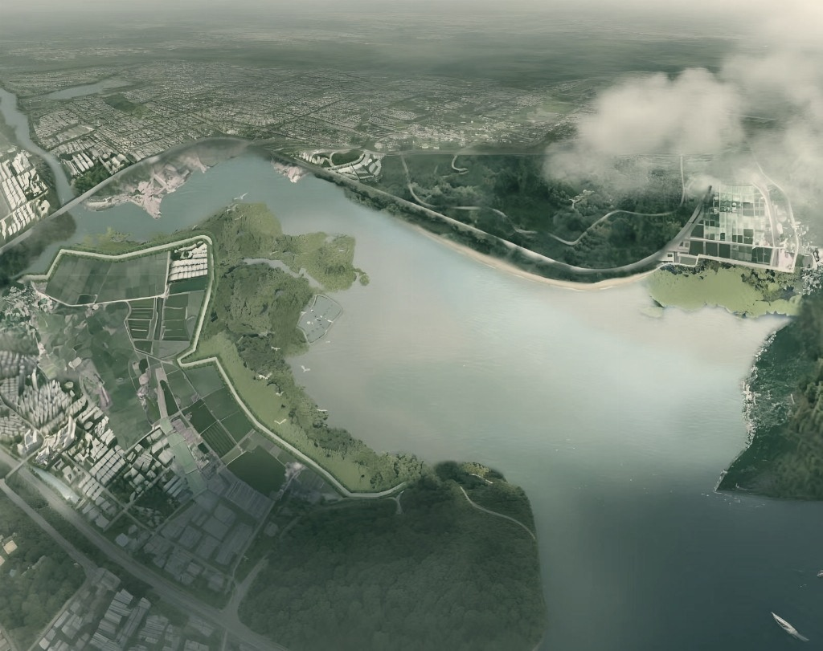
宁德海洋生态修复
法治观察
种下幼苗之后
怎样证明修复有效？
设计与实际完成面积分别核验
潮汐循环影响生境恢复
原报道 · 项目效果图，非建成状态
验收与养护需要可测指标
新闻 03 · 法治观察
2026年10月6日至12日
本组法治观察 事实来源见前页
08 / 26
Notes:
演讲者2｜新闻03｜法治观察
生态修复要看生境能否恢复。种苗成活、潮汐循环和长期养护，都需要可测的验收指标。屏幕照片是项目效果图，也不代表建成状态。
新闻出处：碧海滩涂添新绿——福建宁德海洋生态保护修复项目启动红树林种植 - 新浪财经
报道日期：2026-10-10
原文：https://finance.sina.com.cn/jjxw/2026-10-10/doc-iniututc2037582.shtml
素材：https://n.sinaimg.cn/spider20261010/235/w1024h811/20261010/0a39-d5d34fdb4ff0bea08abeab329a4572f9.jpg
图片口径：项目效果图，不代表已建成。
本页配图：原报道 · 项目效果图，非建成状态
素材原址：https://n.sinaimg.cn/spider20261010/235/w1024h811/20261010/0a39-d5d34fdb4ff0bea08abeab329a4572f9.jpg

Slide 9
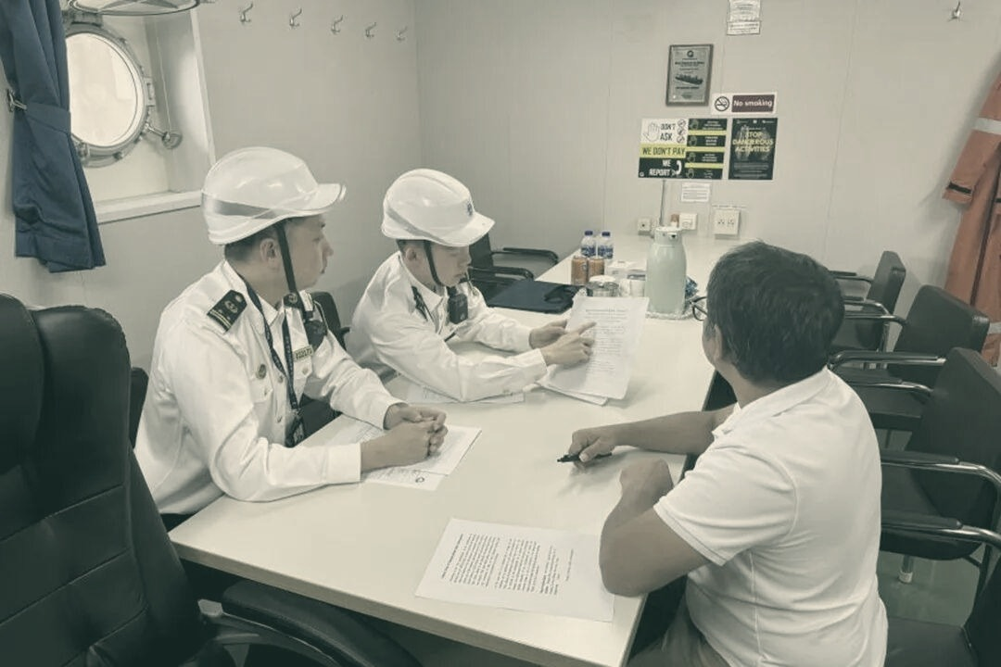
天津固体散装货物监管
2026-10-07 演讲者 02
天津检查散货
运输水分风险
核查水分风险
重点检查具有水分风险的A组散货
天津海事开展固体散货监管
核查水分报告、适运水分极限和稳性
原报道配图
隐患整改后复查销号
新闻 04
[04] 中国交通报 中国交通新闻网 2026-10-07
09 / 26
Notes:
演讲者2｜新闻04｜事实
十月七日，天津海事局介绍固体散装货物监管。重点检查具有水分风险的A组货物，核查水分报告、适运水分极限和船舶稳性。这是监管工作报道，并非事故通报。
新闻出处：筑牢“四道防线”天津海事局全力保障假期固体散装货物运输安全 - 中国交通新闻网
报道日期：2026-10-07
原文：https://www.zgjtb.com/m/2026-10/07/content_540277.html
素材：https://www.zgjtb.com/m/img/2026-10/07/540277_affdc600-74ad-4a63-9ee4-1ee56f59cfb8.jpg.2
本页配图：原报道配图
素材原址：https://www.zgjtb.com/m/img/2026-10/07/540277_affdc600-74ad-4a63-9ee4-1ee56f59cfb8.jpg.2

Slide 10
天津固体散装货物监管
法治观察
水分
看起来干燥的货物
也可能危及船舶？
风险
流态化与货物位移可能危及稳性
货物外观
难以直接揭示风险
船岸作业责任应可追溯
检测单证须符合实际货况
2026年10月6日至12日
本组法治观察 事实来源见前页
10 / 26
Notes:
演讲者2｜新闻04｜法治观察
部分散货可能流态化或发生位移，影响船舶稳定。检测单证必须符合实际货况，托运、装载和船岸作业的责任也应能够追溯，发现隐患后还要复查销号。
下面请第三位同学介绍港口保畅与燃料服务。
新闻出处：筑牢“四道防线”天津海事局全力保障假期固体散装货物运输安全 - 中国交通新闻网
报道日期：2026-10-07
原文：https://www.zgjtb.com/m/2026-10/07/content_540277.html
素材：https://www.zgjtb.com/m/img/2026-10/07/540277_affdc600-74ad-4a63-9ee4-1ee56f59cfb8.jpg.2

Slide 11
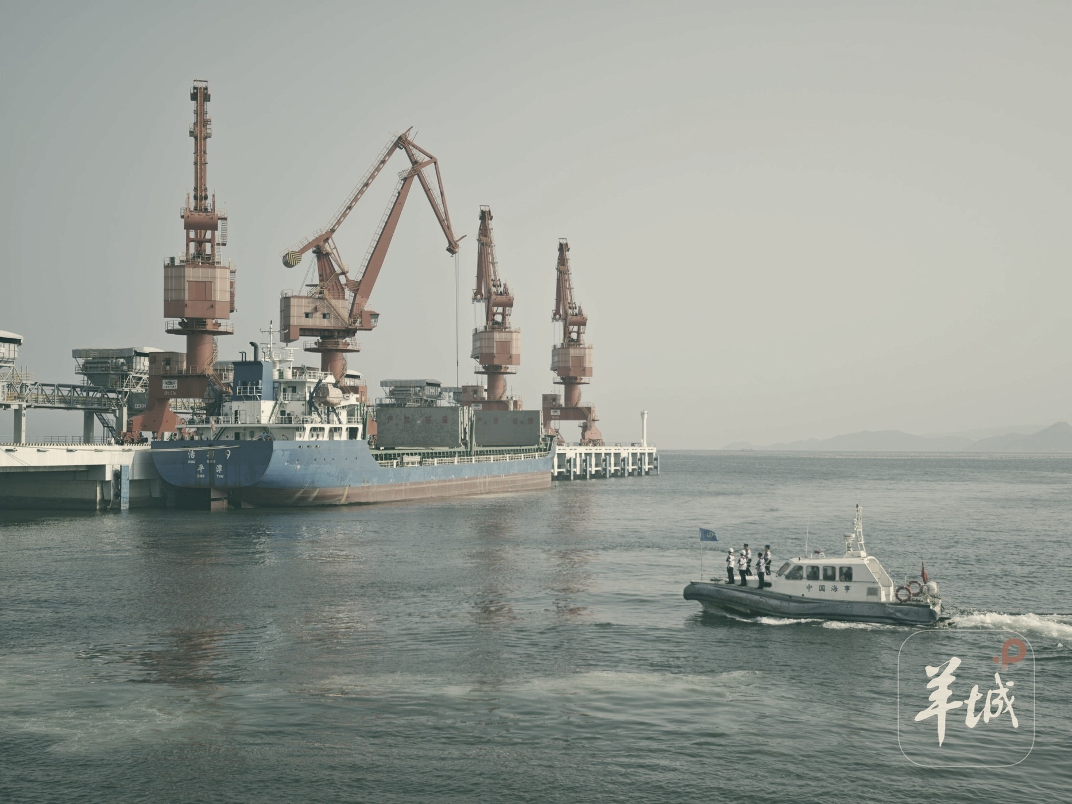
潮州港民生物资保畅
2026-10-09 演讲者 03
潮州港保障
假期民生物资运输
民生运输优先保障
国庆期间重点民生物资运输40万吨
国庆期间船舶进出149艘次
重点物资靠离泊与装卸优先
原报道配图
商渔混合港联合巡查
新闻 05
[05] 羊城派 21经济网转载 2026-10-09
11 / 26
Notes:
演讲者3｜新闻05｜事实
十月九日，潮州港公布国庆运输保障情况。假期船舶进出一百四十九艘次，重点民生物资运输量四十万吨。这些都是国庆期间的数据。重点物资享有靠离泊与装卸优先保障。
新闻出处：国庆期间潮州港重点民生物资运输40万吨，潮州海事部门做好保障工作 - 21财经
报道日期：2026-10-09
原文：https://www.21jingji.com/article/20261009/herald/1989902377cbe99324709eeac605ad7c.html
素材：https://ocmsmedia.sfccn.com/vod-4310da/image/default/DE6B82AD0D504DFBA36EC434E438FDEF-6-2.jpg
本页配图：原报道配图
素材原址：https://ocmsmedia.sfccn.com/vod-4310da/image/default/DE6B82AD0D504DFBA36EC434E438FDEF-6-2.jpg

Slide 12
潮州港民生物资保畅
法治观察
通航
保通保畅与安全
怎样同时实现？
秩序
便利化应满足通航安全条件
重点物资运输
仍须满足安全条件
商船渔船交汇需要清晰秩序
联合巡查及时识别风险
2026年10月6日至12日
本组法治观察 事实来源见前页
12 / 26
Notes:
演讲者3｜新闻05｜法治观察
潮州港商船和渔船交汇频繁，保畅要靠清晰的通航秩序和联合巡查。便利化应当与风险识别同步，缩短等待时间也必须满足安全条件。
新闻出处：国庆期间潮州港重点民生物资运输40万吨，潮州海事部门做好保障工作 - 21财经
报道日期：2026-10-09
原文：https://www.21jingji.com/article/20261009/herald/1989902377cbe99324709eeac605ad7c.html
素材：https://ocmsmedia.sfccn.com/vod-4310da/image/default/DE6B82AD0D504DFBA36EC434E438FDEF-6-2.jpg

Slide 13
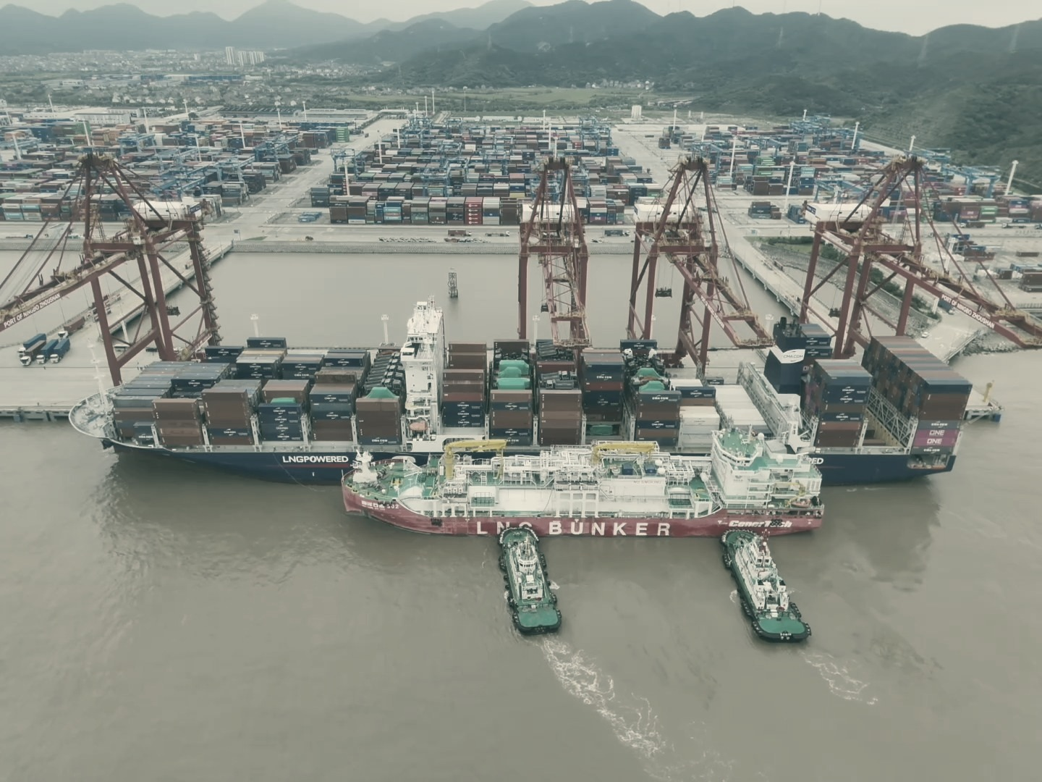
金塘港区LNG加注
2026-10-06 演讲者 03
宁波提气
舟山完成加注
加注服务拓展至金塘
本次保税LNG加注量约4000立方米
金塘首次开展该项LNG加注业务
海洋石油302轮为达飞帕米尔轮加注
原报道配图
宁波提气，舟山加注
新闻 06
[06] 中国交通报 中国交通新闻网 2026-10-06
13 / 26
Notes:
演讲者3｜新闻06｜事实
十月六日，金塘港区首次开展相关LNG加注业务的消息发布。海洋石油三〇二轮为达飞帕米尔轮加注约四千立方米液化天然气，实现宁波提气、舟山加注的跨关区协作。
新闻出处：宁波舟山港LNG加注覆盖金塘港区 - 中国交通新闻网
报道日期：2026-10-06
原文：https://www.zgjtb.com/m/2026-10/06/content_540204.html
素材：https://www.zgjtb.com/m/img/2026-10/06/540204_727e2a94-1f50-4ab7-9f4f-9fb19819e2ae.png.2
本页配图：原报道配图
素材原址：https://www.zgjtb.com/m/img/2026-10/06/540204_727e2a94-1f50-4ab7-9f4f-9fb19819e2ae.png.2

Slide 14
金塘港区LNG加注
法治观察
作业
绿色燃料服务
需要哪些规则配合？
衔接
通关、加注与通航程序需衔接
危险作业规范
与通关程序相互配合
危险作业应落实安全标准
气候效益须评估全生命周期
2026年10月6日至12日
本组法治观察 事实来源见前页
14 / 26
Notes:
演讲者3｜新闻06｜法治观察
这类服务既需要通关程序衔接，也需要船对船危险作业监管。液化天然气并非零排放燃料，评价气候效益还要考虑生产、运输和甲烷泄漏等全生命周期因素。
下面请第四位同学介绍国际海洋合作。
新闻出处：宁波舟山港LNG加注覆盖金塘港区 - 中国交通新闻网
报道日期：2026-10-06
原文：https://www.zgjtb.com/m/2026-10/06/content_540204.html
素材：https://www.zgjtb.com/m/img/2026-10/06/540204_727e2a94-1f50-4ab7-9f4f-9fb19819e2ae.png.2

Slide 15
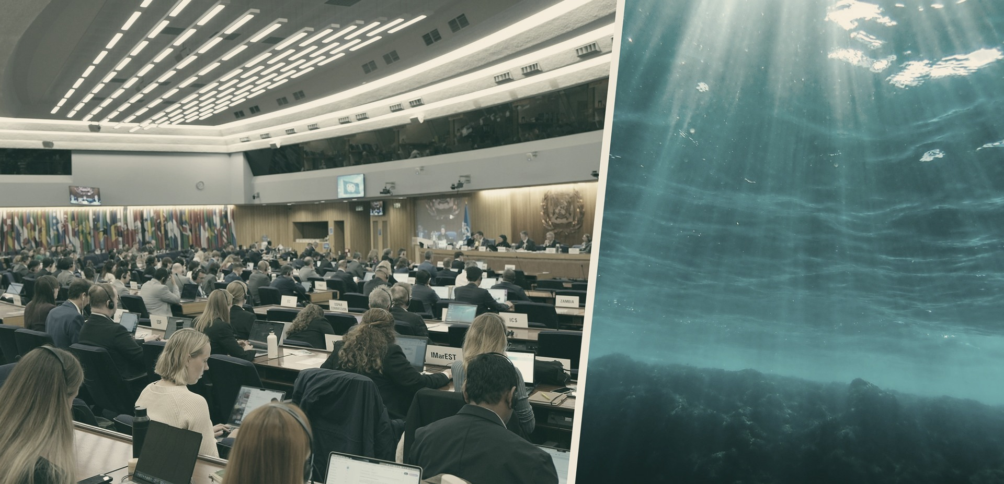
海洋地球工程研究框架
2026-10-09 演讲者 04
IMO通过海洋研究
活动评估框架
研究活动有了评估工具
涉及施肥、增碱和生物质沉降研究
缔约方会议于10月5至9日举行
要求环境评估、协商与同行评审
原报道配图
研究过程须监测并透明报告
新闻 07
[07] 国际海事组织 IMO 2026-10-09
15 / 26
Notes:
演讲者4｜新闻07｜事实
十月九日，国际海事组织发布海洋地球工程研究评估框架，涉及海洋施肥、增碱和生物质沉降三类方法。这些技术希望增强海洋储碳，但生态影响仍有不确定性。
新闻出处：IMO adopts frameworks to assess marine geoengineering research activities - International Maritime Organization
报道日期：2026-10-09
原文：https://www.imo.org/en/MediaCentre/PressBriefings/pages/IMO-adopts-marine-geoengineering-frameworks-for-research-activities.aspx
素材：https://wwwcdn.imo.org/localresources/en/MediaCentre/WhatsNew/PublishingImages/LCLP_Oct 2026_banner_medium.jpg
本页配图：原报道配图
素材原址：https://wwwcdn.imo.org/localresources/en/MediaCentre/WhatsNew/PublishingImages/LCLP_Oct 2026_banner_medium.jpg

Slide 16
海洋地球工程研究框架
法治观察
研究
吸收更多碳之前
怎样守住生态底线？
审查
研究活动应逐案审查
评估结论
随新证据持续更新
研究框架不等于商业化许可
生态风险需要持续监督
2026年10月6日至12日
本组法治观察 事实来源见前页
16 / 26
Notes:
演讲者4｜新闻07｜法治观察
框架要求环境评估、协商、监测和透明报告。通过研究框架不等于批准商业化部署。面向新技术，法治首先应把风险审查和持续监督落实到具体项目。
新闻出处：IMO adopts frameworks to assess marine geoengineering research activities - International Maritime Organization
报道日期：2026-10-09
原文：https://www.imo.org/en/MediaCentre/PressBriefings/pages/IMO-adopts-marine-geoengineering-frameworks-for-research-activities.aspx
素材：https://wwwcdn.imo.org/localresources/en/MediaCentre/WhatsNew/PublishingImages/LCLP_Oct 2026_banner_medium.jpg

Slide 17
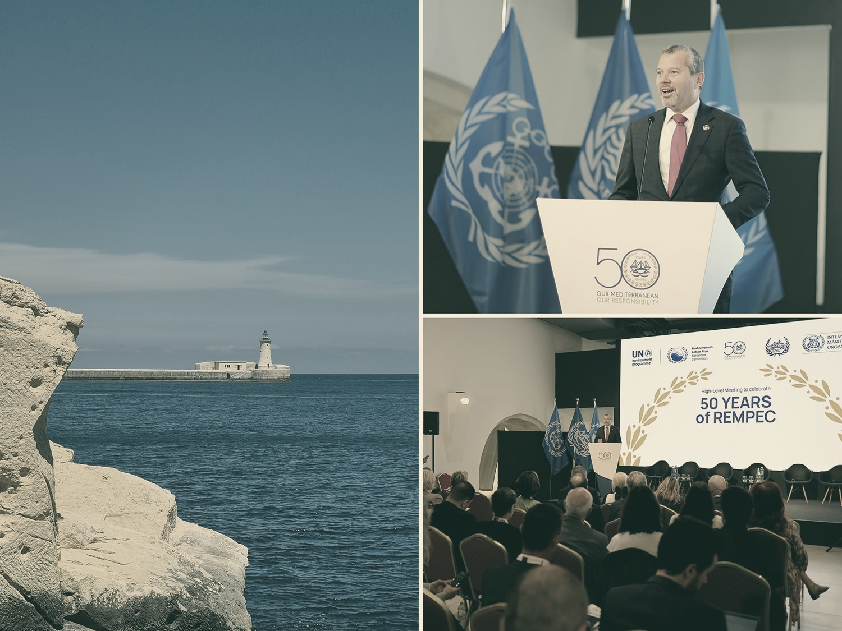
地中海污染合作五十年
2026-10-06 演讲者 04
地中海污染合作
纪念成立五十周年
区域应急合作持续积累
50年间支持20国，累计培训逾5000人
10月6日在马耳他举行纪念活动
中心职责涵盖船舶污染预防和应急
原报道配图
上述成果为长期累计，非今年新增
新闻 08
[08] 国际海事组织 IMO 2026-10-06
17 / 26
Notes:
演讲者4｜新闻08｜事实
十月六日，地中海区域海洋污染应急中心在马耳他纪念成立五十周年。中心过去五十年支持二十国建立应急体系，累计培训超过五千人，不能把这些数字说成今年新增。
新闻出处：REMPEC marks 50 years of protecting the Mediterranean marine environment - International Maritime Organization
报道日期：2026-10-06
原文：https://www.imo.org/en/MediaCentre/Pages/WhatsNew-2506.aspx
素材：https://wwwcdn.imo.org/localresources/en/MediaCentre/WhatsNew/PublishingImages/REMPEC 50th_medium.jpg
本页配图：原报道配图
素材原址：https://wwwcdn.imo.org/localresources/en/MediaCentre/WhatsNew/PublishingImages/REMPEC 50th_medium.jpg

Slide 18
地中海污染合作五十年
法治观察
区域
跨境海洋污染
怎样形成共同应对？
协作
跨境污染需要区域协作
把共同规则
变成可调用的应急能力
预案、专家和信息共享须能运转
应急能力依靠平时培训演练
2026年10月6日至12日
本组法治观察 事实来源见前页
18 / 26
Notes:
演讲者4｜新闻08｜法治观察
海洋污染能够跨境传播，单个国家的处置能力可能不足。区域合作的价值，是让预案、专家和信息共享在事故发生时真正运转。这需要平时持续培训和演练。
最后请第五位同学介绍数字港口与公海治理。
新闻出处：REMPEC marks 50 years of protecting the Mediterranean marine environment - International Maritime Organization
报道日期：2026-10-06
原文：https://www.imo.org/en/MediaCentre/Pages/WhatsNew-2506.aspx
素材：https://wwwcdn.imo.org/localresources/en/MediaCentre/WhatsNew/PublishingImages/REMPEC 50th_medium.jpg

Slide 19
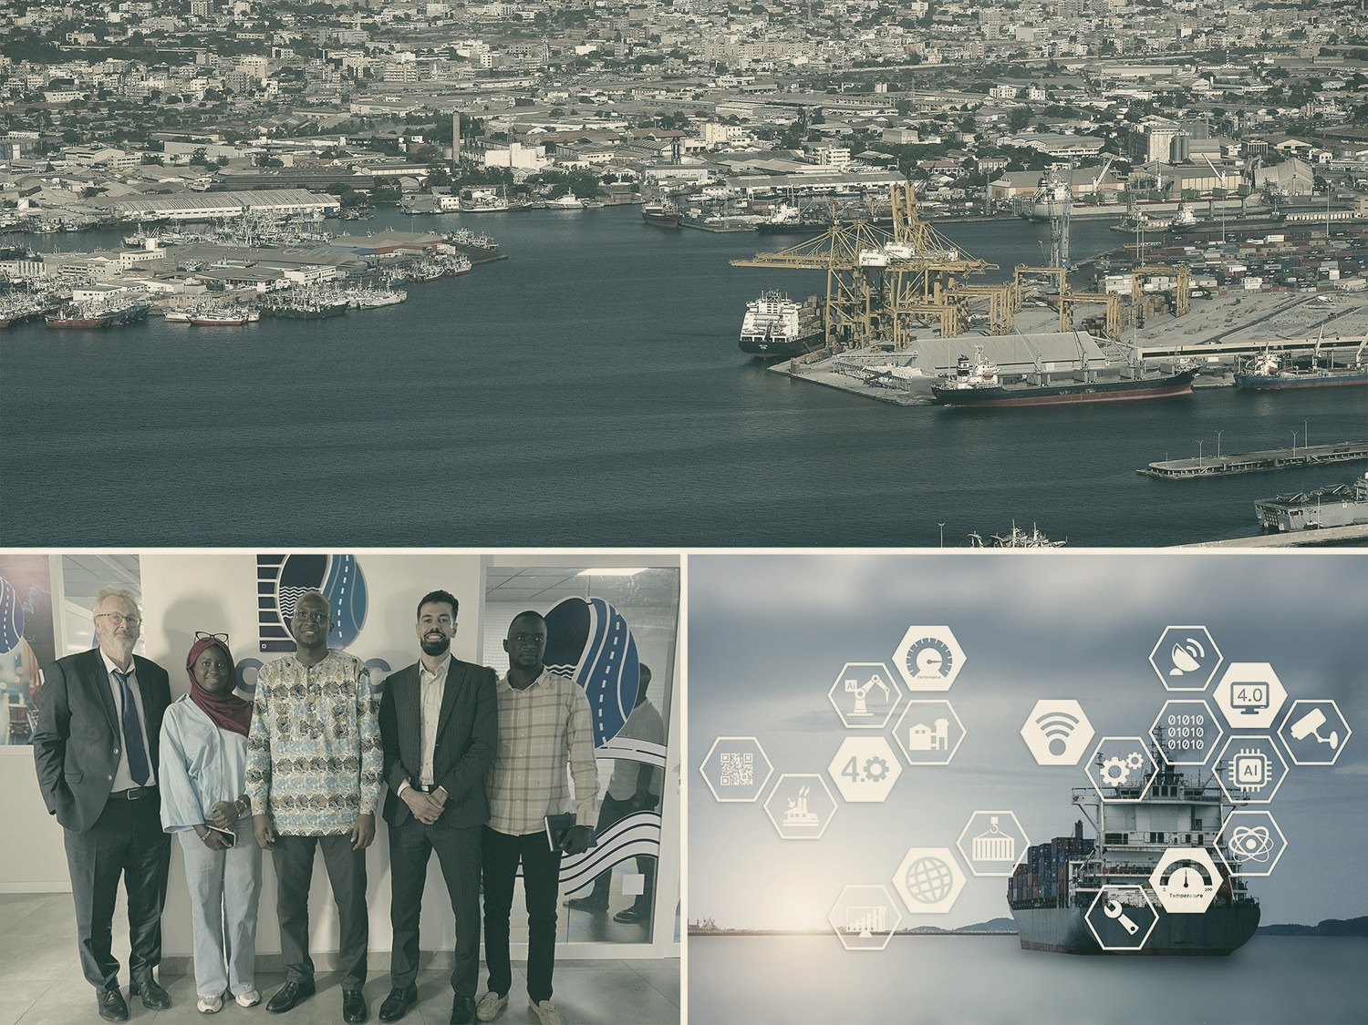
塞内加尔海运单一窗口
2026-10-09 演讲者 05
塞内加尔评估
港口数字化需求
先厘清流程与制度
10月5至9日在达喀尔开展需求评估
IMO支持塞内加尔筹备单一窗口
评估流程、制度与建设需求
原报道配图
本次评估不等于系统上线
新闻 09
[09] 国际海事组织 IMO 2026-10-09
19 / 26
Notes:
演讲者5｜新闻09｜事实
十月九日，国际海事组织介绍塞内加尔海运单一窗口需求评估。任务于五日至九日在达喀尔开展，评估港口流程、制度和建设需求，目前不能说新系统已经上线。
新闻出处：Senegal takes steps to digitalize its ports - International Maritime Organization
报道日期：2026-10-09
原文：https://www.imo.org/en/mediacentre/pages/WhatsNew-2507.aspx
素材：https://wwwcdn.imo.org/localresources/en/MediaCentre/WhatsNew/PublishingImages/Senegal WN_medium.jpg
本页配图：原报道配图
素材原址：https://wwwcdn.imo.org/localresources/en/MediaCentre/WhatsNew/PublishingImages/Senegal WN_medium.jpg

Slide 20
塞内加尔海运单一窗口
法治观察
数据
信息只提交一次
监管怎样各司其职？
责任
船舶信息统一提交与交换
统一提交信息
也须明确访问和纠错
数据权限和部门职责须明确
纠错程序保障可追溯责任
2026年10月6日至12日
本组法治观察 事实来源见前页
20 / 26
Notes:
演讲者5｜新闻09｜法治观察
单一窗口希望让船舶信息统一提交、部门共享。它不只是软件问题，还必须明确数据访问权限、纠错程序和各部门职责，才能提高效率并保留清晰责任。
新闻出处：Senegal takes steps to digitalize its ports - International Maritime Organization
报道日期：2026-10-09
原文：https://www.imo.org/en/mediacentre/pages/WhatsNew-2507.aspx
素材：https://wwwcdn.imo.org/localresources/en/MediaCentre/WhatsNew/PublishingImages/Senegal WN_medium.jpg

Slide 21
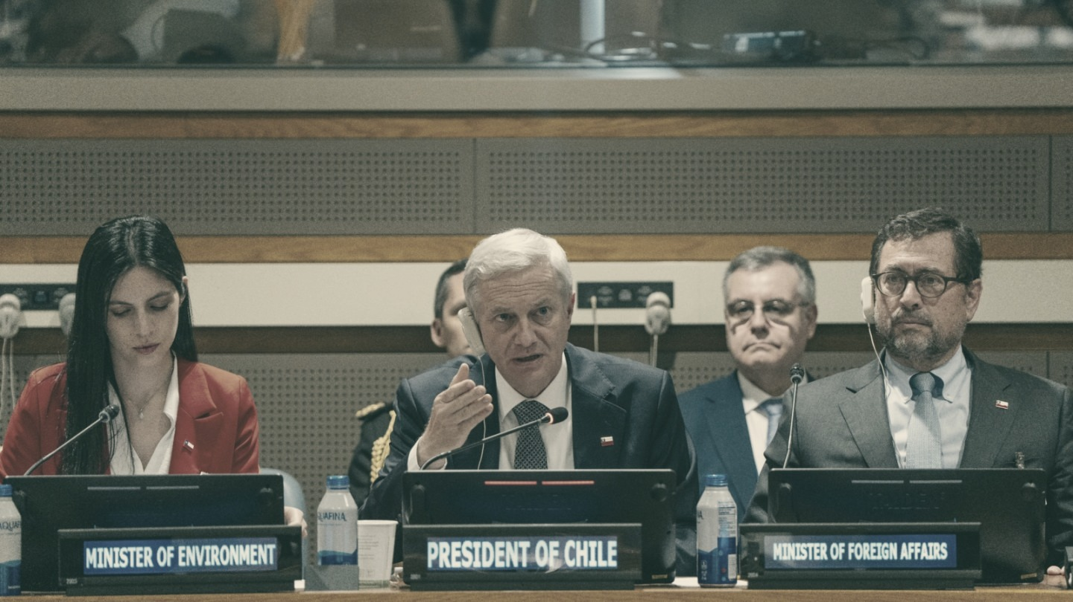
公海条约秘书处选址
2026-10-06 演讲者 05
公海条约秘书处
驻地竞争继续
选址尚未确定
瓦尔帕莱索、厦门、布鲁塞尔参选
智利继续支持瓦尔帕莱索申办
候选城市开展驻地竞争
原报道配图
驻地仍待缔约方会议决定
新闻 10
[10] Climate Home News 2026-10-06
21 / 26
Notes:
演讲者5｜新闻10｜事实
十月六日，公海条约秘书处选址竞争的新进展见诸报道。智利继续支持瓦尔帕莱索，中国厦门和比利时布鲁塞尔也是候选城市。驻地仍待缔约方会议决定。
新闻出处：Race to host High Seas Treaty HQ heats up as Chile reaffirms bid - Climate Home News
报道日期：2026-10-06
原文：https://www.climatechangenews.com/2026/10/06/race-to-host-high-seas-treaty-hq-heats-up-as-chile-reaffirms-bid/
素材：https://www.climatechangenews.com/wp-content/files/2026/10/image00009_4-1440x810.png
本页配图：原报道配图
素材原址：https://www.climatechangenews.com/wp-content/files/2026/10/image00009_4-1440x810.png

Slide 22
公海条约秘书处选址
法治观察
共同
公海治理机构
怎样做到开放与有效？
治理
关注国家管辖范围外的生物多样性
驻地尚待决定
运行能力仍是关键
选址涉及参与成本和科学合作
机构运行应支持保护措施落实
2026年10月6日至12日
本组法治观察 事实来源见前页
22 / 26
Notes:
演讲者5｜新闻10｜法治观察
公海条约关注国家管辖范围外的海洋生物多样性。选址涉及参与成本和科学合作，但机构的最终价值，还要看能否支持保护措施、环境影响评估和能力建设。
新闻出处：Race to host High Seas Treaty HQ heats up as Chile reaffirms bid - Climate Home News
报道日期：2026-10-06
原文：https://www.climatechangenews.com/2026/10/06/race-to-host-high-seas-treaty-hq-heats-up-as-chile-reaffirms-bid/
素材：https://www.climatechangenews.com/wp-content/files/2026/10/image00009_4-1440x810.png

Slide 23
海洋治理的成效
责任有没有落实到实际行为
程序有没有留下可核查记录
海洋环境与安全有没有改善
感谢聆听
欢迎讨论
2026年10月6日至12日
23 / 26
Notes:
回看十条新闻，治理成效最终要看责任能否落实、程序是否可核查，以及生态和安全是否改善。判断一项措施有效，需要持续监测和执行记录。我们的汇报到此结束，谢谢大家。

Slide 24
新闻来源与核查入口
01 三亚红树林保护区整治
2026-10-08 澎湃新闻 转引三亚日报 点击查看原文
02 连江无居民海岛保护
2026-10-09 福州新闻网 点击查看原文
03 宁德海洋生态修复
2026-10-10 中国水运网 新浪财经转载 点击查看原文
04 天津固体散装货物监管
2026-10-07 中国交通报 中国交通新闻网 点击查看原文
05 潮州港民生物资保畅
2026-10-09 羊城派 21经济网转载 点击查看原文
核查截至2026年10月12日 原文链接亦收录于演讲稿
24 / 26
Notes:
备查页，不纳入8分钟口播。新闻01—05原文入口。

Slide 25
新闻来源与核查入口
06 金塘港区LNG加注
2026-10-06 中国交通报 中国交通新闻网 点击查看原文
07 海洋地球工程研究框架
2026-10-09 国际海事组织 IMO 点击查看原文
08 地中海污染合作五十年
2026-10-06 国际海事组织 IMO 点击查看原文
09 塞内加尔海运单一窗口
2026-10-09 国际海事组织 IMO 点击查看原文
10 公海条约秘书处选址
2026-10-06 Climate Home News 点击查看原文
核查截至2026年10月12日 原文链接亦收录于演讲稿
25 / 26
Notes:
备查页，不纳入8分钟口播。新闻06—10原文入口。

Slide 26

妈祖信俗 · 海上祈愿
掷筊祈平安
26 / 26
Notes:
收尾动画页，不纳入原8分钟新闻口播。3.5秒固定低角度特写：合拢入画、分离翻滚、先后落地轻碰、摩擦减速，最终一枚平面朝上，一枚凸面朝上，形成圣筊。无音轨、无人物、无手、无旁白、无字幕。模型与运动为原创制作，重力和接触轨迹使用cannon-es刚体计算，最终姿态按分镜约束收敛。木纹素材：https://raw.githubusercontent.com/mrdoob/three.js/r160/examples/textures/hardwood2_diffuse.jpg 。three.js 0.160.1（MIT）、cannon-es 0.20.0（MIT）。

